Slide 1
第13章 初等数论和
离散概率的应用
Notes:
欢迎辞

Slide 2
第13章 初等数论和
离散概率的应用
13.1 密码学
13.2 产生伪随机数的方法
13.3 算法的平均复杂度分析
13.4 随机算法

Slide 3
13.1 密码学
13.1.1恺撒密码
  明文, 密文, 加密, 解密, 密钥
13.1.2 RSA公钥密码
  私钥密码与公钥密码

Slide 4
恺撒(Caesar)密码
加密方法: ABCDEFGH I J KLMNOPQRS TUVWXYZ
DEFGH I JKLMNO PQRS TUVWXYZ ABC
明文: SEE YOU TOMORROW
密文: VHH BRX WRPRUURZ
18 4 4 24 14 20 19 14 12 14 17 17 14 22
21 7 7 1 17 23 22 17 15 17 20 20 17 25
加密算法 E(i)=(i+k)mod 26, i=0, 1,…,25,
解密算法 D(i)=(i−k)mod 26, i=0, 1,…,25
其中密钥k是一取定的整数, 这里取k=3.

Slide 5
加密算法
线性同余加密算法
E(i)=(ai+b)mod 26, i=0, 1,…,25,
其中a与26互素.
维吉利亚(Vigenere)密码
把明文分成若干段, 每一段有n个数字, 密钥k=k₁k₂…k_{n},
加密算法
E(i₁i₂…i_{n})=c₁c₂…c_{n},
其中c_{j}=(i_{j}+k_{j})mod 26, i_{j}=0,1,…,25, j=1, 2,…, n.

Slide 6
RSA公钥密码
私钥密码:加密密钥和解密密钥都必须严格保密
公钥密码 (W.Diffie,M.Hellman,1976 ):加密密钥公开,解密密钥保密
RSA公钥密码(R. Rivest, A. Shamir, L. Adleeman,1978)
取2个大素数p和q(p≠q), 记n=pq, φ(n)=(p−1)(q−1). 选择正
整数w, w与φ(n)互素, 设d=w⁻¹(modφ(n)). 将明文数字化,
分成若干段, 每一个明文段m<n.
加密算法 c=E(m)=m^{w}mod n,
解密算法 D(c)=c^{d}mod n,
其中加密密钥w和n是公开的, 而p,q, φ(n)和d是保密的.

Slide 7
解密算法正确性证明
要证m=c^{d}mod n, 即c^{d}≡m(mod n), 亦即m^{dw}≡m(mod n).
由dw≡1(modφ(n)), 存在k使得dw=kφ(n)+1. 有两种可能:
(1) m与n互素. 由欧拉定理
m^{φ(n)}≡1(mod n),
得 m^{dw}≡m^{kφ(n)+1} ≡m(mod n).
(2) m与n不互素. 不妨设m=cp且q不整除m. 由费马小定理
m^{q−1}≡1(mod q).
于是,
m^{kφ(n)}≡m^{k(p−1)(q−1)}≡1^{k(p−1)}≡1 (mod q).

Slide 8
解密算法正确性证明(续)
从而存在h使得
m^{kφ(n)}=hq+1,
两边同乘以m, 并注意到m=cp,
m^{kφ(n)+1}=hcpq+m=hcn+m,
得证
m^{kφ(n)+1}≡m(mod n),
即
m^{dw}≡m(mod n).

Slide 9
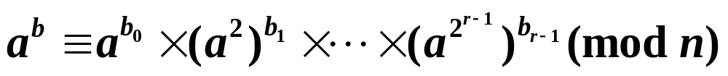
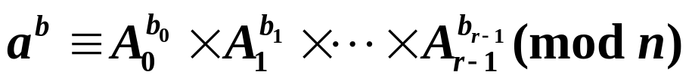
模幂乘运算
模幂乘运算a^{b}(mod n)
设b=b₀+b₁×2+…+b_{r−1}×2^{r−1}, 其中b_{i}=0或1, 于是
令 A₀=a, A_{i}≡(A_{i−1})²(mod n), i=1, 2,…,r−1, 则有

Slide 10
实例
例1 p=43,q=59, n=43×59=2537,φ(n)=42×58=2436, w=13.
A, B,…, Z依次用00, 01,…,25表示, 各占2位.
设明文段m=2106, 即VG, 密文c=2106¹³mod 2537.
计算如下: 13=(1101)₂, 即13=1+2²+2³.
A₀=2106≡−431(mod 2537),
A₁≡(−431)²≡560(mod 2537),
A₂≡560²≡−988(mod 2537),
A₃≡(−988)²≡−601(mod 2537),
2106¹³≡(−431)×(−988)×(−601)≡2321(mod 2537),
得密文c=2321.

Slide 11
实例(续)
设密文c=0981. d=13⁻¹≡937(mod 2436),
明文m=981⁹³⁷(mod 2537). 计算如下: 937=(1110101001)₂,
A₀=981, A₁≡981²≡838(mod 2537),
A₂≡838²≡−505, A₃≡(−505)²≡1325,
A₄≡1325²≡21, A₅≡21²≡441,
A₆≡441²≡−868, A₇≡(−868)²≡−65,
A₈≡(−65)²≡−849, A₉≡(−849)²≡293,
981⁹³⁷≡981×1325×441×(−65)×(−849)×293
≡704(mod 2537),
得明文m=0704, 即HE.

Slide 12
13.2 产生伪随机数的方法
13.2.1 产生均匀伪随机数的方法
  随机数与伪随机数
  线性同余法与乘同余法
13.2.2 产生离散型伪随机数的方法
  离散型均匀分布伪随机数
  二项分布伪随机数
  泊松分布伪随机数

Slide 13
线性同余法
随机数:随机变量的观察值
伪随机数
(0,1)上的均匀分布U(0,1): ∀a(0<a<1), P{0<X≤a}=a
线性同余法
选择4个非负整数: 模数m, 乘数a, 常数c和种子数x₀, 其中
2≤a<m, 0≤c<m, 0≤x₀<m, 用递推公式产生伪随机数序列:
x_{n}=(ax_{n−1}+c) mod m, n=1,2,…
取 u_{n}=x_{n}/m, n=1,2,…
作为U(0,1)伪随机数.

Slide 14
线性同余法(续)
线性同余法产生的序列的质量取决于m, a和c. 例如
m=8, a=3, c=1, x₀=2, 得到7,6,3,2,7,6,…,周期为4
m=8, a=5, c=1, x₀=2, 得到3,0,1,6,7,4,5,2,3,0,1,…, 周期为8.
a=0, 得到c, c, c,…
a=1, 得到x₀+c, x₀+2c, x₀+3c,…
乘同余法: c=0(x₀≠0)的线性同余法, 即
x_{n}=ax_{n−1} mod m, n=1,2,….
最常用的均匀伪随机数发生器:m=2³¹−1, a=7⁵的乘同余法,
它的周期是2³¹−2.

Slide 15
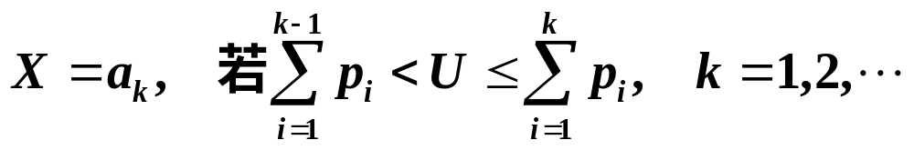
产生离散型伪随机数的方法
给定分布律P{X=a_{k}}= p_{k}, k=1,2,…, 设U~U(0, 1), 可取
算法13.1 离散型随机数产生算法
输入: 分布律(a_{k},p_{k}), k=1,2,…
输出: 伪随机数x
1. 产生一个U(0,1)伪随机数u
2. F←p₁, k←1
3. while u>F do
4. k←k+1, F←F+p_{k}
5. x←a_{k}

Slide 16
(1) 离散型均匀分布
{a₁, a₂,…, a_{n}}上均匀分布的分布律为
P{X=a_{k}}=1/n, k=1,2,…,n−1.
算法13.2 离散型均匀分布伪随机数的产生算法
输入: n个不同的数a₁, a₂,…,a_{n}
输出: 伪随机数x
1. 产生一个U(0,1)伪随机数u
2. for k←1 to n do
3. if u≤k/n then x←a_{k}, 计算结束

Slide 17
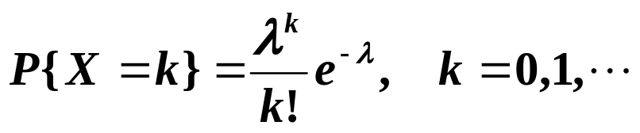
(2) 泊松分布
递推公式: p₀=e^{-λ}, p_{k+1}=λp_{k}/(k+1), k=0,1,2,….
算法13.3 泊松分布伪随机数的产生算法
输入: λ>0
输出: 伪随机数x
1. 产生一个U(0,1)伪随机数u
2. p←e^{−λ}, F←p, k←0
3. while u>F do
4. k←k+1, p←λp/k, F←F+p
5. x←k

Slide 18
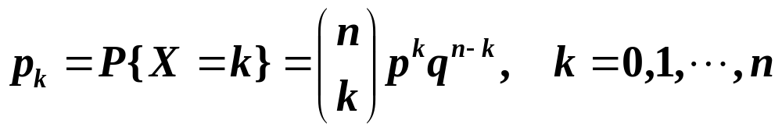
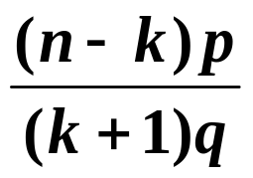
(3) 二项分布
方法一.
递推公式: p₀=q^{n}, p_{k+1}= p_{k}, k=0,1,…,n-1.
算法13.4 二项分布伪随机数的产生算法Ⅰ
输入: 整数n≥2和p(0<p<1)
输出: 伪随机数x
1. 产生一个U(0,1)伪随机数u
2. c←p/(1−p), t←(1−p)^{n}, F←t
3. for k←0 to n do
4. if u≤F then x←k, 计算结束
5. else t←tc(n−k)/(k+1), F←F+t

Slide 19
(3) 二项分布(续)
方法二. B(n, p)可表成n个相互独立的参数p的0-1分布之和
算法13.5 二项分布伪随机数的产生算法Ⅱ
输入: 整数n≥2和p(0<p<1)
输出: 伪随机数x
1. x←0
2. for i=1 to n do
3. 产生一个U(0,1)伪随机数u
4. if u≤p then x←x+1

